Slide 1


제로스톤
재료 기반 메뉴 추천 프로그램 ‘요레요레’
5월 18일 현황
팀장 김영휘 16037010
안석준 16037028
Notes:
안녕하십니까 제로스톤에 발표를 맡은 안석준입니다.

Slide 2
현황
 | 안석준 | 김영휘
1주차 | 팀 빌딩 및 아이디어 회의
2주차 | 아이디어 발전 회의
3주차 | 레이아웃 기획 | HTML 레이아웃 작성
4주차
5주차 | 알고리즘 보완
6주차 |  | 서버 코드 작성
7주차 | DB 추가 및 변경
8주차
9주차
10주차 | 개발 보조 | DB서버 연동
11주차
12주차 | 최종 확인 및 수정
13주차
 | 안석준 | 김영휘
1주차 | 팀 빌딩 및 아이디어 회의
2주차 | 아이디어 발전 회의
3주차 | 레이아웃 기획 | HTML 레이아웃 작성
4주차
5주차 | 알고리즘 보완
6주차 |  | 서버 코드 작성
7주차 | DB 추가 및 변경
8주차
9주차
10주차 | 개발 보조 | DB서버 연동
11주차
12주차 | 최종 확인 및 수정
13주차
Notes:
저번에 발표했던 5월 4일까지 저희가 진행했던 일정입니다.
이후로 2주가 지난 현재 (클릭) 10주차 까지의 계획이 진행 되었습니다.

Slide 3
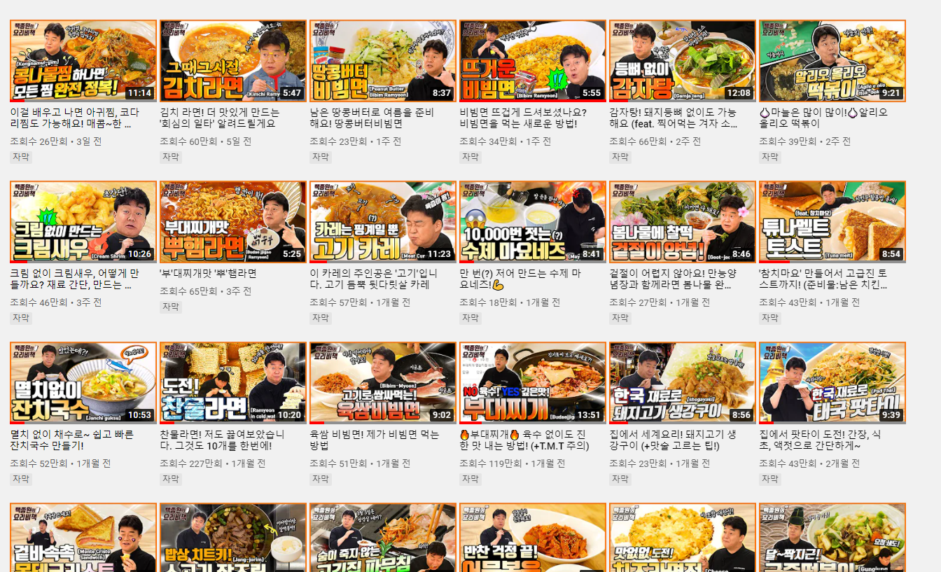
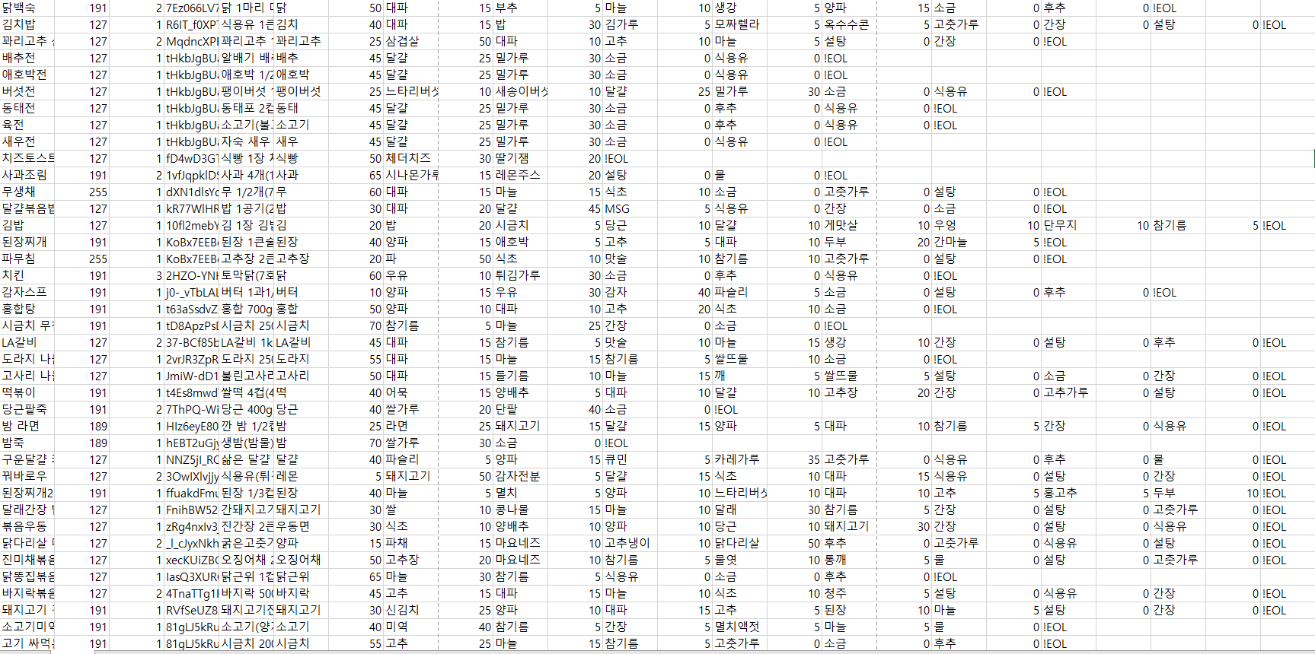
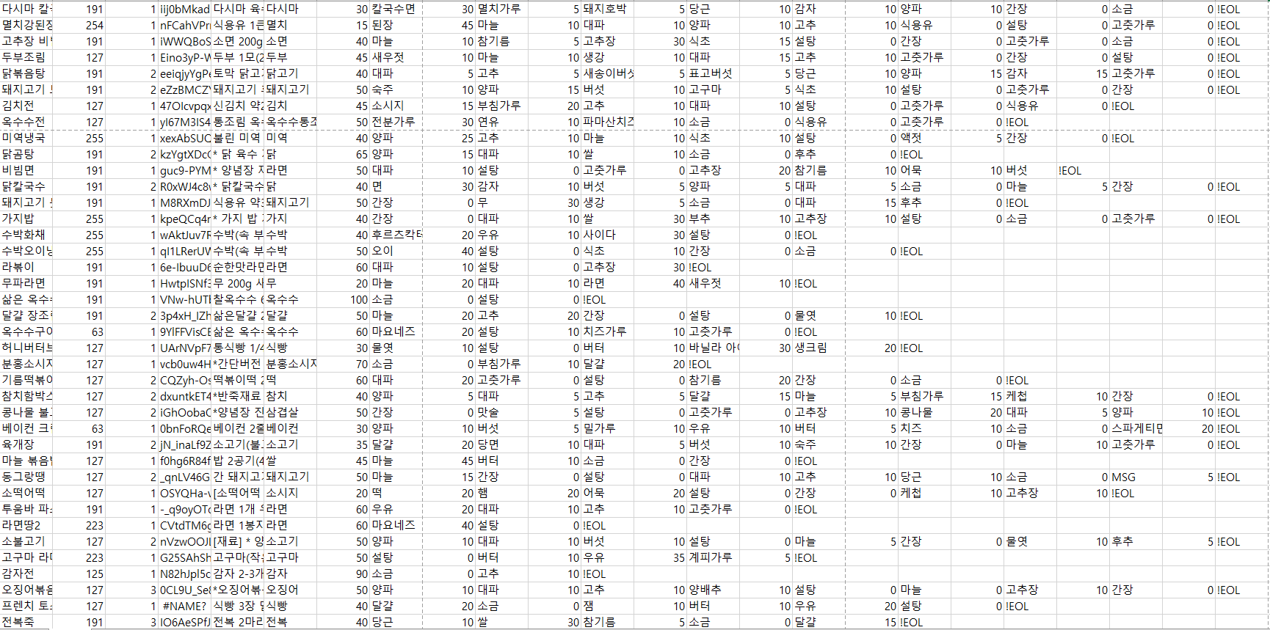
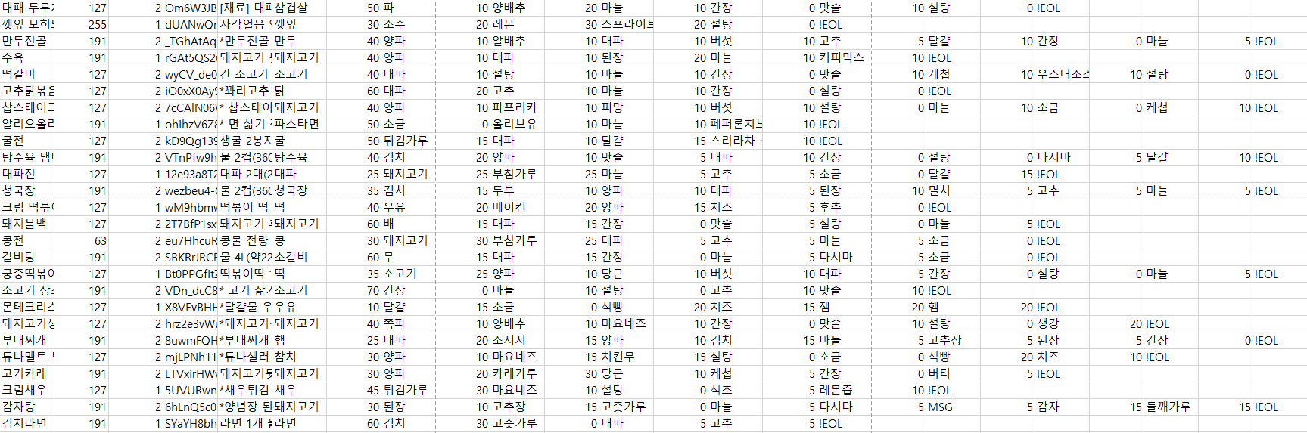
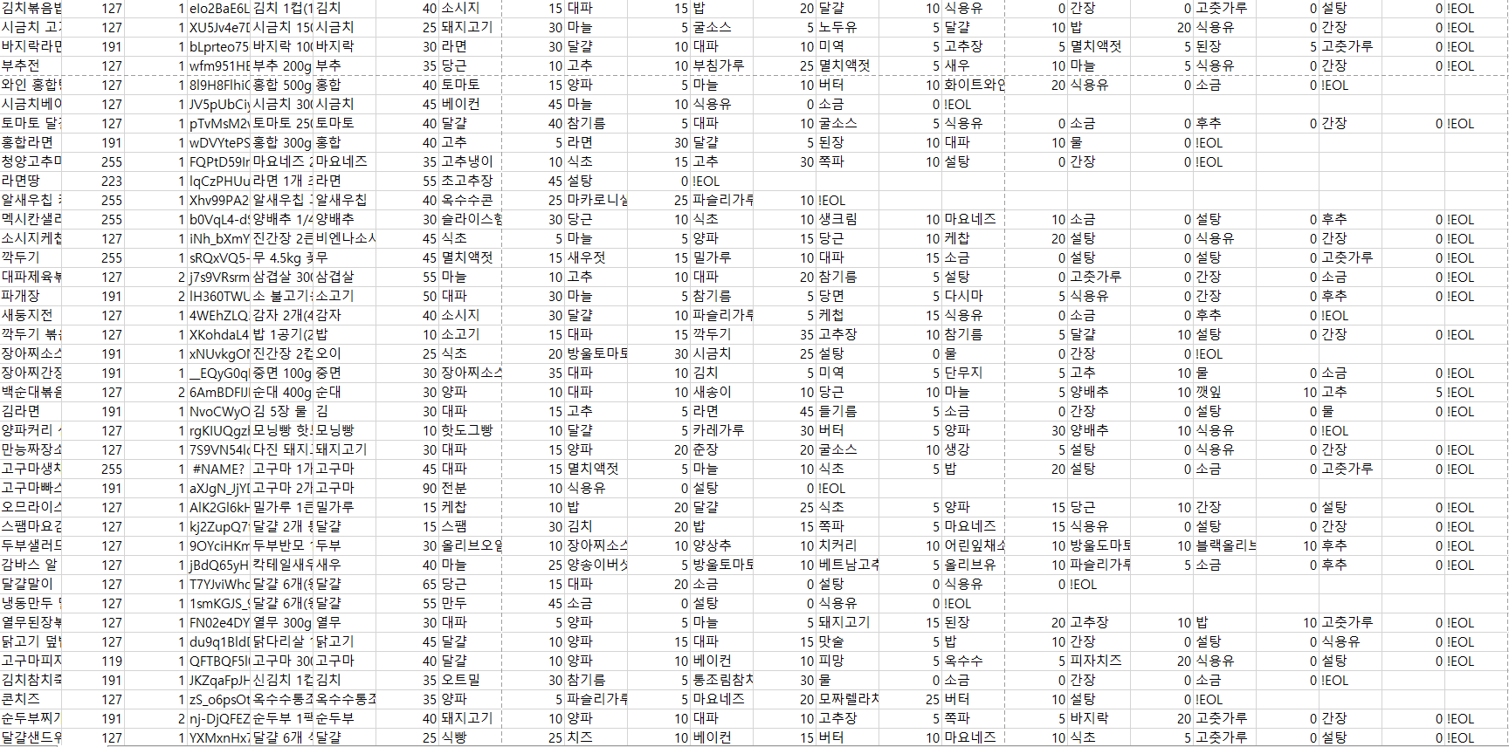
DB 추가 및 변경
 | 안석준 | 김영휘
1주차 | 팀 빌딩 및 아이디어 회의
2주차 | 아이디어 발전 회의
3주차 | 레이아웃 기획 | HTML 레이아웃 작성
4주차
5주차 | 알고리즘 보완
6주차 |  | 서버 코드 작성
7주차 | DB 추가 및 변경
8주차
9주차
10주차 | 개발 보조 | DB서버 연동
11주차
12주차 | 최종 확인 및 수정
13주차
Notes:
요레요레는 현재 백종원 유튜브 채널에 있는 일부요리를 제외한 모든 메뉴를 DB화 하여(클릭) 총 143가지의 메뉴 데이터를 갖고 있습니다.
이후 저는 매인 개발자인 팀장 김영휘 학생에 지시에 따라 간단한 코딩을 돕고 있습니다.

Slide 4
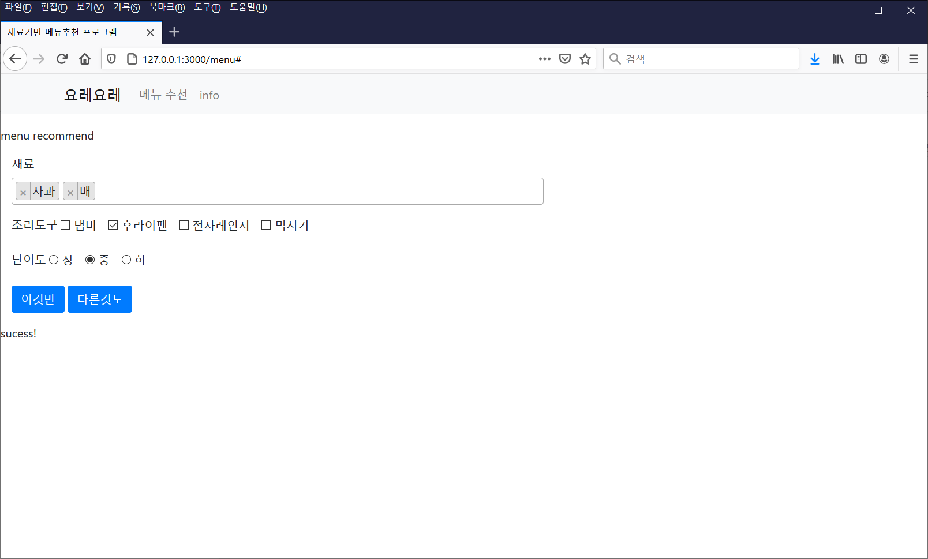
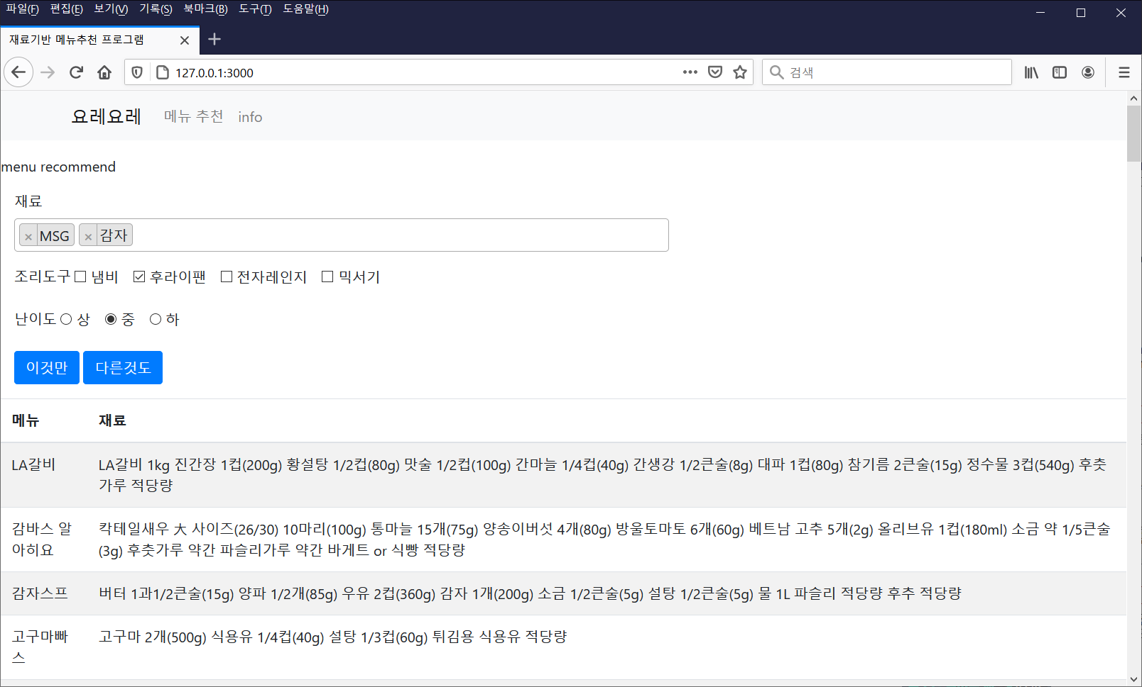
서버코드 작성
 | 안석준 | 김영휘
1주차 | 팀 빌딩 및 아이디어 회의
2주차 | 아이디어 발전 회의
3주차 | 레이아웃 기획 | HTML 레이아웃 작성
4주차
5주차 | 알고리즘 보완
6주차 |  | 서버 코드 작성
7주차 | DB 추가 및 변경
8주차
9주차
10주차 | 개발 보조 | DB서버 연동
11주차
12주차 | 최종 확인 및 수정
13주차
Notes:
이전에 재료데이터를 입력하여 서버로 보내는 입력부가 완료되었었는데요.
(클릭) 이제 DB와 연동된 서버에서 해당 데이터를 불러오는 출력부도 완료되었습니다.
아직은 알고리즘 연산을 통해 올바른 메뉴가 나오는 것은 아니며, 조금 더 다듬을 예정입니다.

Slide 5
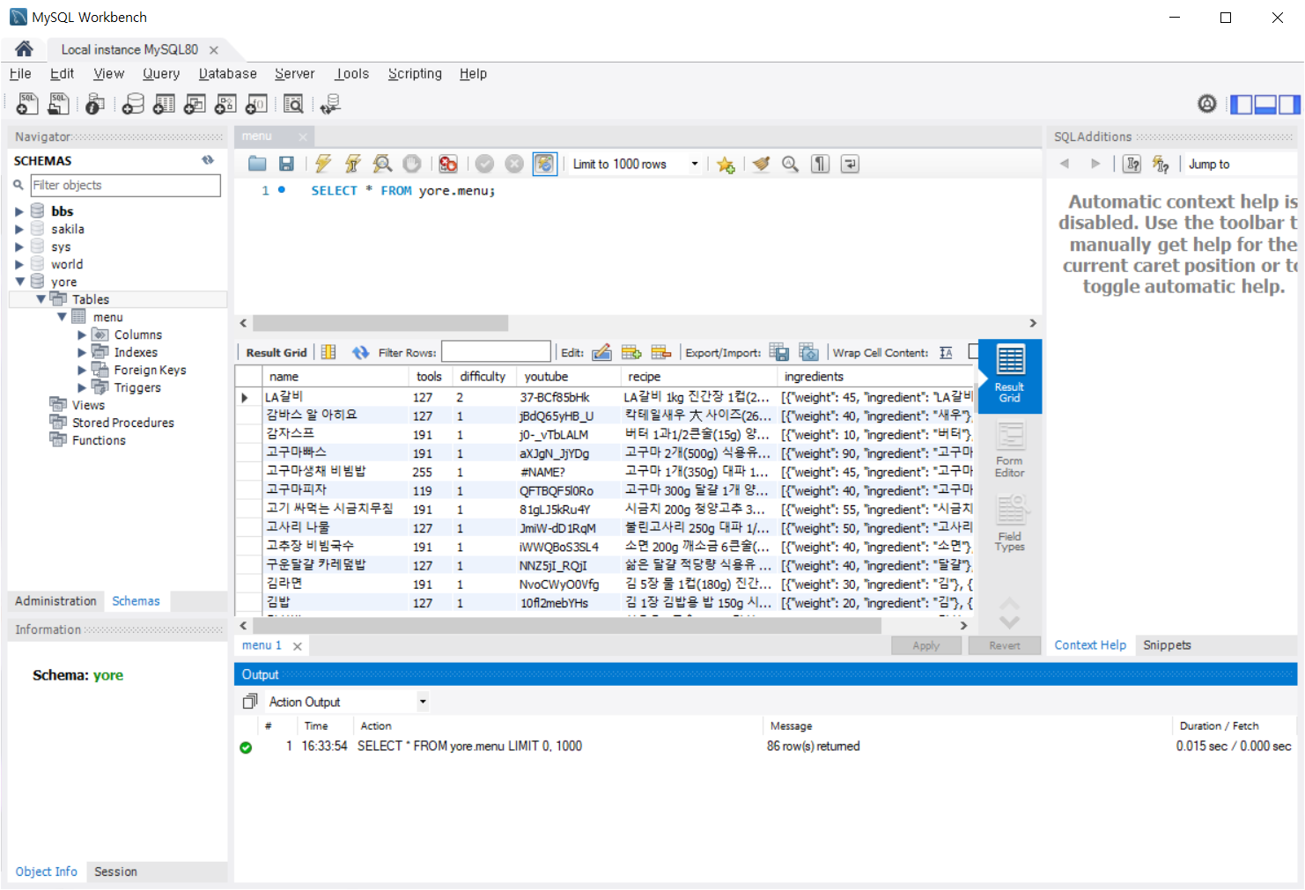
DB서버연동
 | 안석준 | 김영휘
1주차 | 팀 빌딩 및 아이디어 회의
2주차 | 아이디어 발전 회의
3주차 | 레이아웃 기획 | HTML 레이아웃 작성
4주차
5주차 | 알고리즘 보완
6주차 |  | 서버 코드 작성
7주차 | DB 추가 및 변경
8주차
9주차
10주차 | 개발 보조 | DB서버 연동
11주차
12주차 | 최종 확인 및 수정
13주차
Notes:
앞서 이야기했던 서버와 DB파일을 연동한 모습입니다.
엑셀로 작성한 CSV파일을 mysql로 옮겼고, 앞서 보여드렸던것 처럼 사이트내에서 불러오는것이 가능합니다.

Slide 6
앞으로
 | 안석준 | 김영휘
1주차 | 팀 빌딩 및 아이디어 회의
2주차 | 아이디어 발전 회의
3주차 | 레이아웃 기획 | HTML 레이아웃 작성
4주차
5주차 | 알고리즘 보완
6주차 |  | 서버 코드 작성
7주차 | DB 추가 및 변경
8주차
9주차
10주차 | 개발 보조 | DB서버 연동
11주차
12주차 | 최종 확인 및 수정
13주차
Notes:
이제 알고리즘에 맞춰 연산을 통해 입력한 재료에 맞는 메뉴를 출력하게 하고 팝업 창으로 조금 더 상세한 정보를 출력하게만 하면 요레요레는 완성입니다.
이후 남는 시간동안 오류를 찾고 디자인적인 요소를 수정할 예정입니다.

Slide 7
THANK YOU
Notes:
감사합니다. 이상으로 발표를 마치겠습니다.
혹시 질문 있으신가요?

